Slide 1

Notes:
Esta diapositiva es la Portada del Documento, se sugiere NO INCLUIR NINGUNA información o disponer algún elemento sobre la misma.

Slide 2
Tecnología 5G Presentado Por: Cristian Daza Bolaños. Cristhian Alexander Torres Polanco. Comunicaciones electrónicas.

Slide 3
Objetivo de la presentación
OBJETIVO GENERAL:
Generar un panorama sobre la tecnología 5G.
OBJETIVOS ESPECIFICOS:
• Identificar conceptos básicos y generarles sobre tecnología 5G
• Caracterizar la infraestructura 5G.
Analizar la ventajas y desventajas de la tecnología 5G.

Slide 4
Índice.
Mitos de la tecnología 5G.
¿Qué es la tecnología 5G?.
Estándar de la tecnología 5G.
Arquitectura de la tecnología 5G.
Infraestrutura de la tecnología 5G.
Infraestructura de la tecnología 5G.
Ventajas y desventajas de la tecnología 5G.

Slide 5

1. Mitos de la tecnología 5G.
¿Produce Cáncer?
¿No existe tecnología compatible?
¿Tramite el coronavirus?
¿Se inventaron el coronavirus por 5G?
¿provoca la muerte masiva de aves?

Slide 6
1. Mitos de la tecnología 5G.
¿Produce Cáncer?
Falso
Rango de exposición electromagnético seguro 100 kHz a 300 GHz - ICNIRP
¿No existe tecnología compatible?
Falso
¿Se inventaron el coronavirus por 5G?
Falso
¿Tramite el coronavirus?
Falso
¿provoca la muerte masiva de aves?
Falso
Ejemplo de teléfonos móviles compatibles: Samsung Galaxy S10, Note 10+, Huawei Mate 20X… etc
Proyecto de cambio de nivel de tensión de 34,5 kilovoltios, kV, a 115 kV- Autopista Sur- Cali Valle del Cauca.
“Microscópicos, son incapaces de ser transportados en ondas electromagnéticas”- UNAM
No hay ninguna evidencia de que las emisiones de radio que emiten las torres y los teléfonos celulares dañen a las aves.

Slide 7
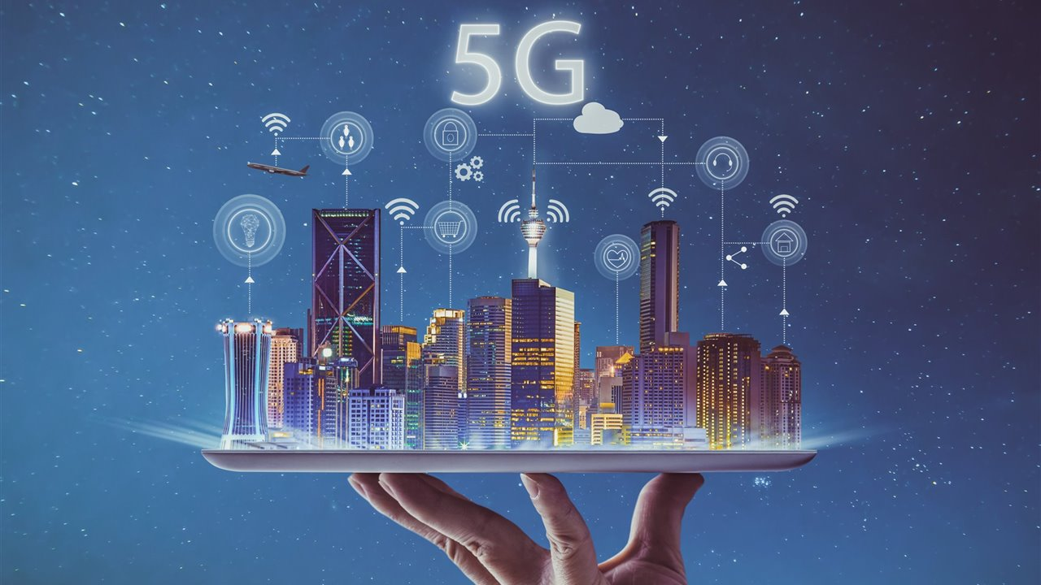
2. ¿Que es la tecnología 5G?
Según (National Geographic España, 2020), El 5G está en boca de todos. Esta nueva tecnología móvil aumentará la velocidad de conexión, reducirá al mínimo la latencia (el tiempo de respuesta de la web) y multiplicará exponencialmente el número de dispositivos conectados

Slide 8
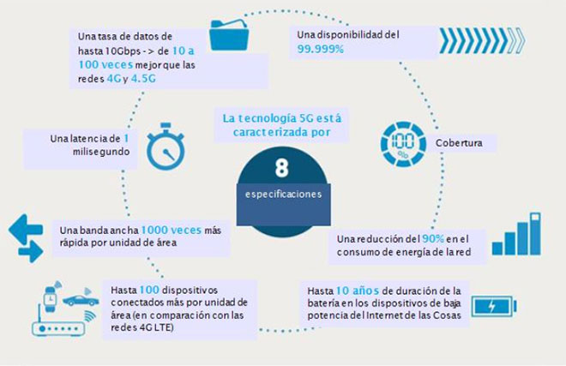
2. ¿Qué es la tecnología 5G?

Slide 9
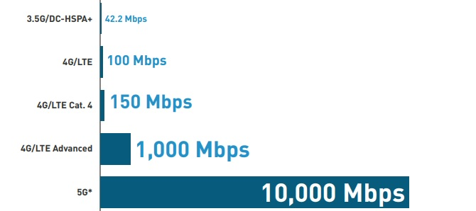
2. ¿Qué es la tecnología 5G?
En la siguiente tabla estadística se analizaran las diferencias entre velocidades según las tecnologías que han transcurrido y las que actualmente existen en la cotidianidad.

Slide 10
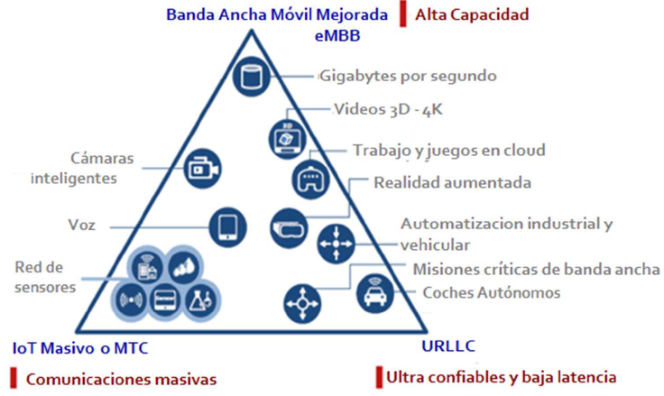
3. Estándar de la tecnología 5G.
Requerimientos casos de uso.
Flexibilidad y escalable.
Soporte amplia gama de servicios.
Baja latencia.
Posibilidad de amplio rango de frecuencias.

Slide 11
3. Estándar de la tecnología 5G.
5G NR (5G New radio).
Estándar desarrollado por 3GPP para la quinta generación de redes móviles 5G.
Aprovechamiento del espectro electromagnético, por debajo de los 6 GHz y en la onda milimétrica, más allá de los 24 GHz
SCS (Ancho de banda de la subportadora). En LTE es fijo de 15 KHz, en 5G es $2^{u}∗15 KHz$, donde u puede ser 1, 2, 3, 4 o 5.
SCS (Ancho de banda de la subportadora). En LTE es fijo de 15 KHz, en 5G es 2^𝑢∗15 𝐾𝐻𝑧, donde u puede ser 1, 2, 3, 4 o 5.
Longitud de slot o ranura de tiempo, en LTE de 7 símbolos en 0.5ms, en 5G de 14 símbolos en (la duración depende de SCS).
Redes dúplex por división de tiempo (TDD, por sus siglas en inglés).

Slide 12
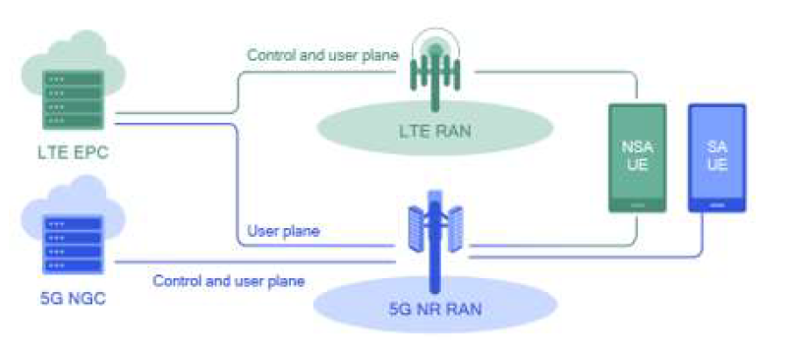
4. Arquitectura de la tecnología 5G.
5G NGC (Next generation core).
Envolved Pack Core. (IP)
5G NSA (Non stand Alone).
RAN (Radio Access network).
5G SA (Stand Alone).
La arquitectura 5G NGC se define como basada en servicio. La interacción entre las funciones de red se representan en 2 formas: funciones de red dentro del plano de control 5G (NG-CP) y las funciones de red que se conectan desde la RAN.

Slide 13
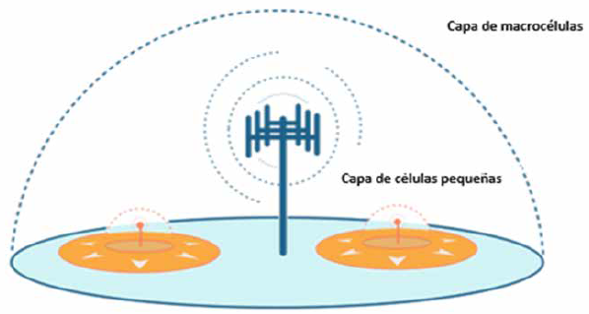
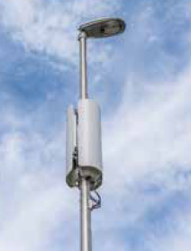
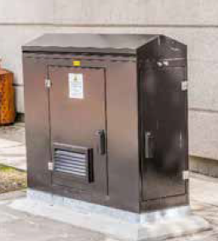
5. Infraestructura de la tecnología 5G.
Redes de acceso radioeléctrico.
Redes de macrocélulas frente a redes de células pequeñas.
Célula pequeña.
Distribuidor.
La implantación de células pequeñas permite aumentar la capacidad y la calidad de las redes 4G existentes y, al tiempo, sentar las bases para la instalación de las redes comerciales 5G servicios eMBB.

Slide 14
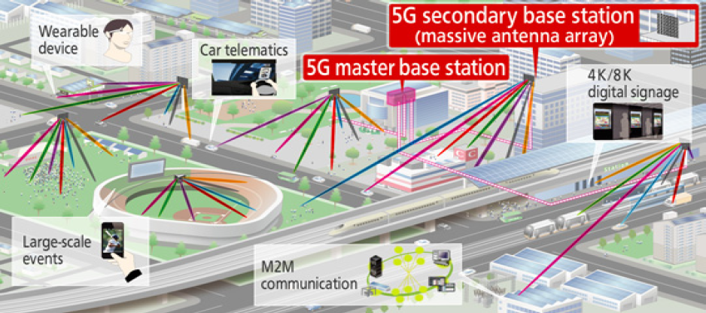
5. Infraestructura de la tecnología 5G.
Redes de acceso radioeléctrico.
Transmisión Multi-Antena.
La tecnología MIMO (entrada múltiple, salida múltiple) masiva puede abarcar cientos e incluso miles de antenas, incrementado así las velocidades de datos y soportando la formación de haces, lo que resulta esencial para una transmisión de potencia eficaz.

Slide 15
5. Infraestructura de la tecnología 5G.
Redes básicas.
NFV
Virtualización de las funciones de red.
SDN
Redes definidas por software.
Segmentación de la red
Múltiples redes virtuales.
C-RAN
Red radioeléctrica basada en la nube
Soportar diferentes RAN.
Reducción de costos de construcción.
Técnicas de virtualización combinadas con unidades de procesamiento arquitectura
Adicionalmente puede soportar sistemas 2G, 3G, 4G y otros sistemas inalámbricos.
reconfiguración dinámica de los elementos de red en tiempo real.
Soporte lógico en lugar de un soporte físico.
Calidad de servicio de la red.
Reemplaza las funciones de red en dispositivos específicos.
Menor dependencia de fabricantes, estándares abiertos.
La flexibilidad de extremo a extremo figurará entre las características de las redes 5G y resultará en gran medida de la introducción del proceso de informatización de la red, en cuyo marco las funciones de los soportes físico y lógico de la red básica estarán separadas.

